Slide 1
第4章 隐马尔可夫模型
洪青阳

Slide 2
纲要
4.1 HMM的基本概念
4.2 HMM三个基本问题
4.3 本章小结

Slide 3
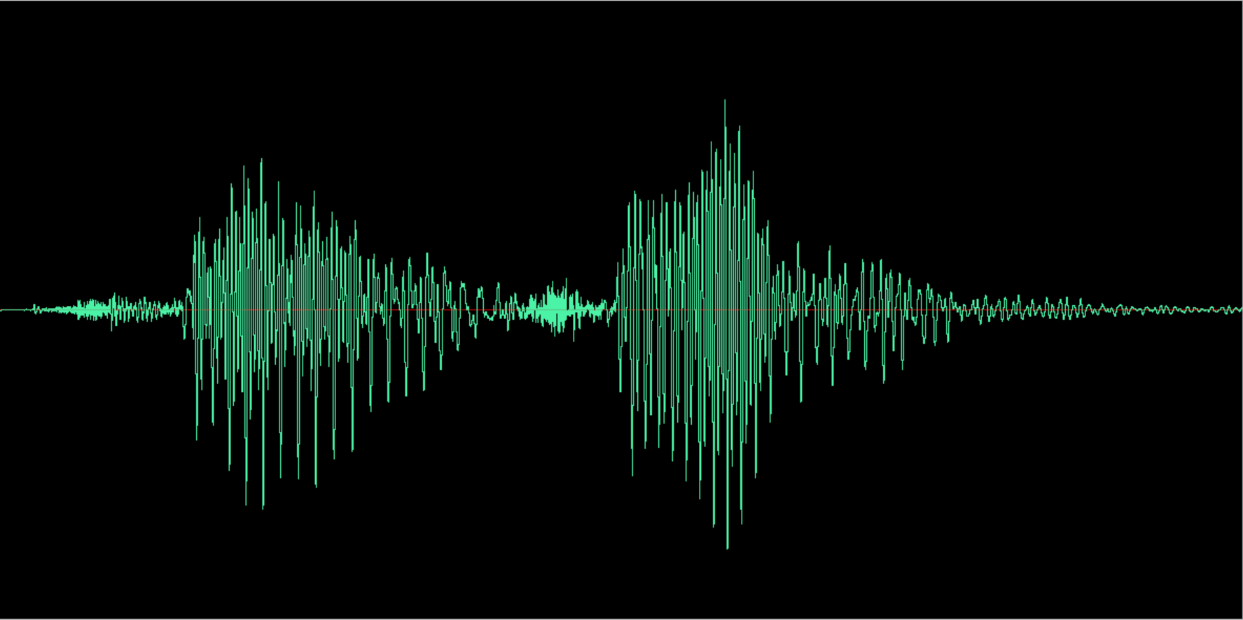
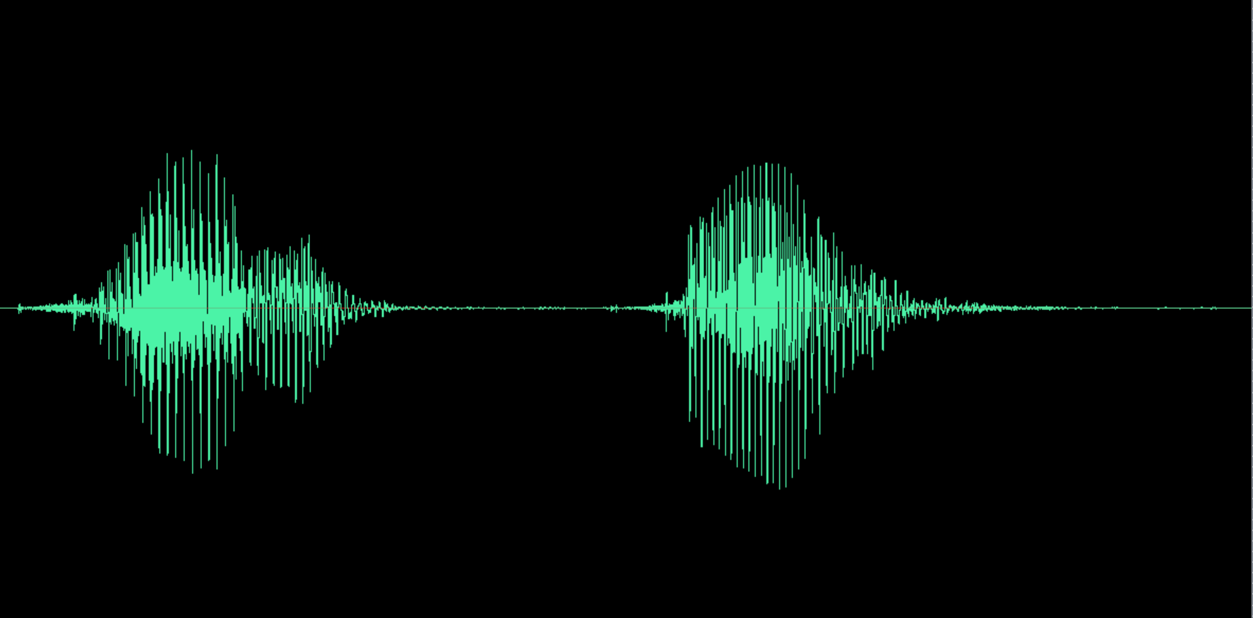
4.1 HMM的基本概念
同样说“前进”
（a）正常语速
如何表示两段不同长度语音的相似性？
（b）慢语速

Slide 4
4.1 HMM的基本概念
a
b
b'
0
T
动态时间规整（DTW）匹配不等长语音

Slide 5
4.1 HMM的基本概念
人的发音包含双重随机过程：
想说什么不确定：即说话内容，具体是哪些符号（音素或字词）？
怎么说不确定：同样内容发音的观察值差异很大。说快还是说慢？其它差异还包括大声小声？在什么环境说？等等。
要从语音信号识别出对应的文本内容，要解决如下问题：
如何描述双重随机过程？
如何通过特征序列识别出符号序列？
隐马尔可夫模型（HMM）
- 马尔可夫链：状态转移的随机性
依存于状态的观察事件的随机性

Slide 6

4.1 HMM的基本概念—马尔可夫链
马尔可夫（Markov）链最早由俄国数学家安德雷$∙$马尔可夫提出，用于描述随机过程。
一个典型例子是天气模型。
时间和事件都是离散的马尔可夫过程称为马尔可夫链。
状态与观察事件之间一一对应，不存在随机性。
$$P\left(多云|晴天\right)P\left(晴天|多云\right)P\left(雨天|晴天\right)=0.3×0.5×0.1=0.015$$

Slide 7
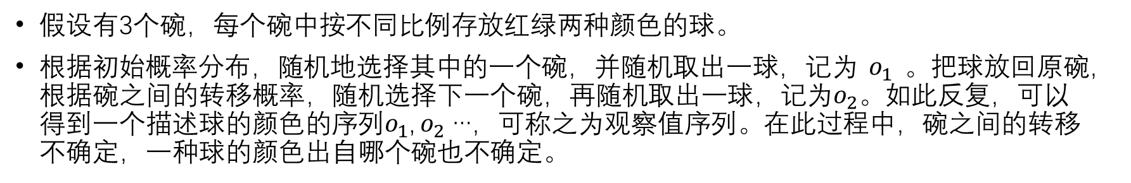



4.1 双重随机过程—颜色球例子
假设有3个碗，每个碗中按不同比例存放红绿两种颜色的球。
根据初始概率分布，随机地选择其中的一个碗，并随机取出一球，记为$o_{1}$。把球放回原碗，根据碗之间的转移概率，随机选择下一个碗，再随机取出一球，记为$o_{2}$。如此反复，可以得到一个描述球的颜色的序列$o_{1}$, $o_{2}$ …，可称之为观察值序列。在此过程中，碗之间的转移不确定，一种球的颜色出自哪个碗也不确定。
出现“红绿绿红”的概率？
幕布遮挡
碗1
碗2
碗3
$$P\left(红\right)=b_{1}\left(1\right)$$
$$P(绿)=b_{1}(2)$$
$$P\left(红\right)=b_{2}\left(1\right)$$
$$P(绿)=b_{2}(2)$$
$$P\left(红\right)=b_{3}\left(1\right)$$
$$P(绿)=b_{3}(2)$$

Slide 8
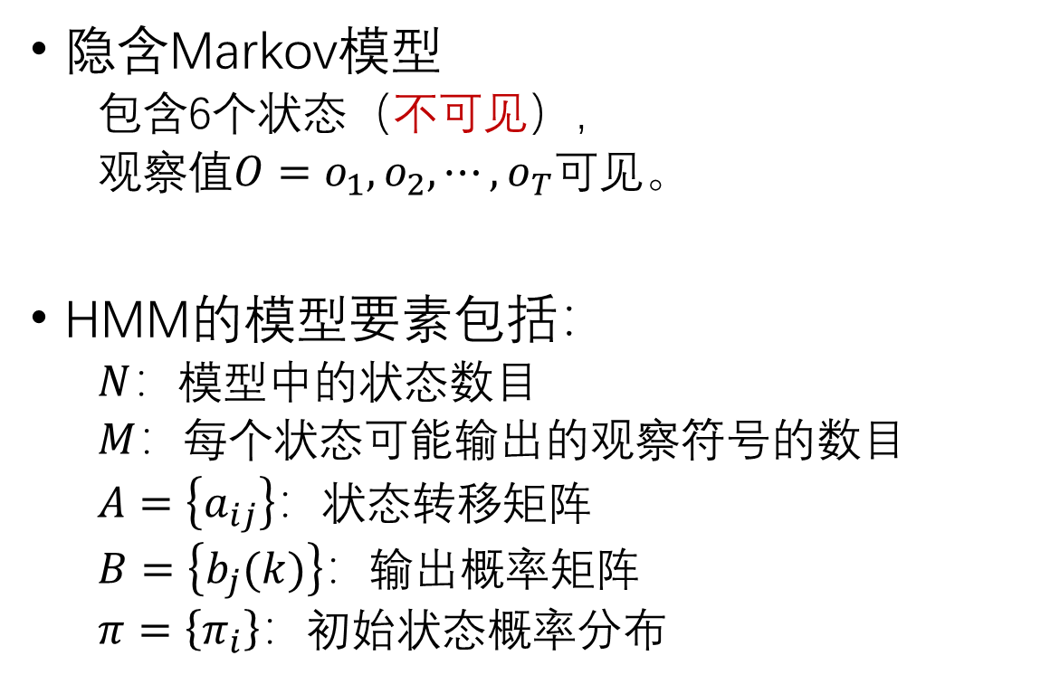
4.1 HMM的基本概念
隐含Markov模型
包含6个状态（不可见），
观察值$O=o_{1},o_{2},⋯,o_{T}$可见。
HMM的模型要素包括：
$N$：模型中的状态数目
$M$：每个状态可能输出的观察符号的数目
$A=\left\{a_{ij}\right\}$：状态转移矩阵
$B=\left\{b_{j}(k)\right\}$：输出概率矩阵
$π=\left\{π_{i}\right\}$：初始状态概率分布

Slide 9
4.2 HMM的三个基本问题
- 模型评估问题(如何求：$P\left(O | λ\right)$)
- 最佳路径问题(如何求：$Q=q_{1}q_{2}⋯q_{T}$)
- 模型训练问题(如何求：$π,A,B$)

Slide 10
模型评估问题
穷举法
前向-后向(Forward-Backward)算法

Slide 11
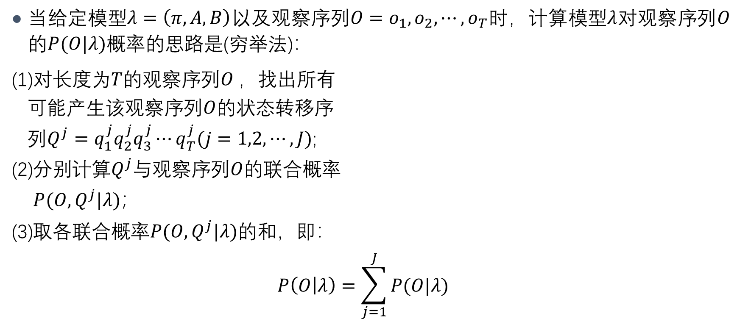
模型评估问题—穷举法
当给定模型$λ=\left(π,A,B\right)$以及观察序列$O=o_{1},o_{2},⋯,o_{T}$时，计算模型$λ$对观察序列$O$的$P(O|λ)$概率的思路是(穷举法)：
(1)对长度为$T$的观察序列$O$，找出所有
可能产生该观察序列$O$的状态转移序
列$Q^{j}={q_{1}^{j}q_{2}^{j}q_{3}^{j}⋯q}_{T}^{j}(j=1,2,⋯,J)$;
(2)分别计算$Q^{j}$与观察序列$O$的联合概率
$P(O,Q^{j}|λ)$；
(3)取各联合概率$P(O,Q^{j}|λ)$的和，即：
$$P\left(O | λ\right)=\sum_{j=1}^{J}{P(O|λ)}$$
0.4
0.5
0.9
Start
s₁
0.6
s₂
0.5
s₃
0.1
End
o₁
o₂
$\left[\begin{aligned}0.2 \\ 0.8\end{aligned}\right] \left[\begin{aligned}0.6 \\ 0.4\end{aligned}\right]$ $\left[\begin{aligned}0.4 \\ 0.6\end{aligned}\right]$

Slide 12
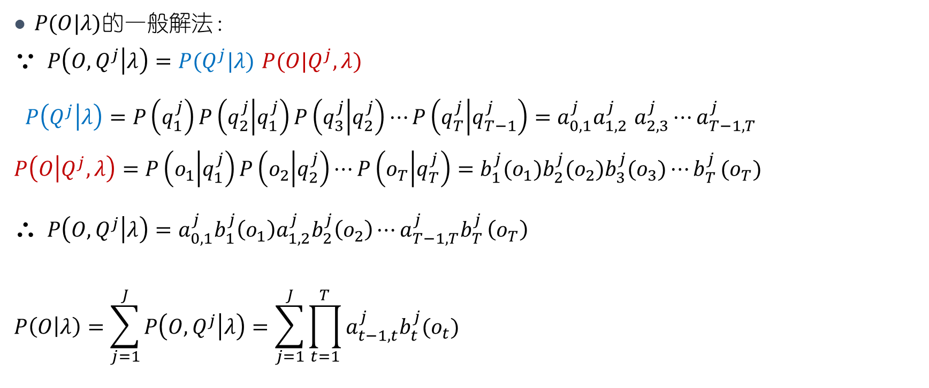
模型评估问题—穷举法
$P(O|λ)$的一般解法：
∵ $P\left(O,Q^{j} | λ\right)=P(Q^{j}|λ)$ $P(O|Q^{j},λ)$
$P\left(Q^{j} | λ\right)=P\left(q_{1}^{j}\right)P\left(q_{2}^{j} | q_{1}^{j}\right)P\left(q_{3}^{j} | q_{2}^{j}\right)⋯P\left(q_{T}^{j} | q_{T−1}^{j}\right)=a_{0,1}^{j}a_{1,2}^{j}$ $a_{2,3}^{j}⋯a_{T−1,T}^{j}$
$$P\left(O | Q^{j},λ\right)=P\left(o_{1} | q_{1}^{j}\right)P\left(o_{2} | q_{2}^{j}\right)⋯P\left(o_{T} | q_{T}^{j}\right)=b_{1}^{j}(o_{1})b_{2}^{j}(o_{2})b_{3}^{j}(o_{3}){⋯b}_{T}^{j}(o_{T})$$
∴ $P\left(O,Q^{j} | λ\right)=a_{0,1}^{j}b_{1}^{j}\left(o_{1}\right)a_{1,2}^{j}b_{2}^{j}\left(o_{2}\right){⋯a_{T−1,T}^{j}b}_{T}^{j}\left(o_{T}\right)$
$$P\left(O | λ\right)=\sum_{j=1}^{J}{P\left(O,Q^{j} | λ\right)}=\sum_{j=1}^{J}{\prod_{t=1}^{T}{a_{t−1,t}^{j}b_{t}^{j}(o_{t})}}$$
重复计算，复杂度太高！

Slide 13
前向算法
0.4
0.5
0.9
Q: q₁ q₂ q₃ q₄
O: A B B A
Start
s₁
0.6
s₂
0.5
s₃
0.1
End
t
A
B
$\left[\begin{aligned}0.2 \\ 0.8\end{aligned}\right] \left[\begin{aligned}0.6 \\ 0.4\end{aligned}\right]$ $\left[\begin{aligned}0.4 \\ 0.6\end{aligned}\right]$
s₁
s₂
s₃
采用前向算法求解P(ABBA|λ)概率的格型图

Slide 14
前向算法
0.4
0.5
0.9
Q: q₁ q₂ q₃ q₄
O: A B B A
Start
s₁
0.6
s₂
0.5
s₃
0.1
End
t
A
B
$\left[\begin{aligned}0.2 \\ 0.8\end{aligned}\right] \left[\begin{aligned}0.6 \\ 0.4\end{aligned}\right]$ $\left[\begin{aligned}0.4 \\ 0.6\end{aligned}\right]$
s₁
0.4x0.8
0.4x0.8
0.4x0.2
1.0x0.2=0.2
0.064
0.02048
0.0016384
0.6x0.4
0.6x0.4
0.6x0.6
s₂
0.0
0.048
0.5x0.4
0.02496
0.5x0.6
0.0148608
0.5x0.6
0.5x0.4
s₃
0.0
0.0
0.0144
0.010176
总概率=0.0016384+0.0148608+0.010176=0.0266752
0.9x0.4
采用前向算法求解P(ABBA|λ)概率的格型图

Slide 15
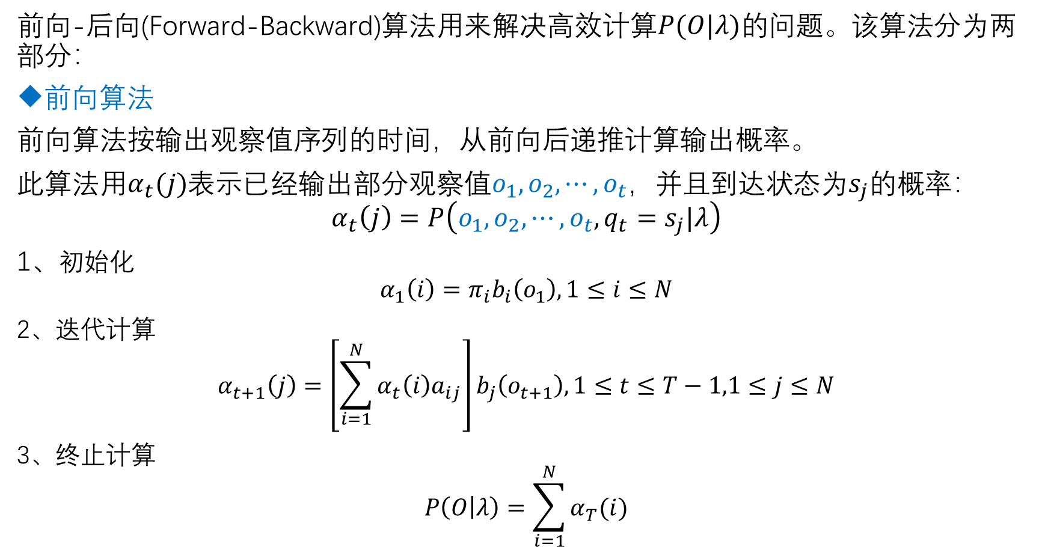
前向-后向算法
前向-后向(Forward-Backward)算法用来解决高效计算$P(O|λ)$的问题。该算法分为两部分：
前向算法
前向算法按输出观察值序列的时间，从前向后递推计算输出概率。
此算法用$α_{t}(j)$表示已经输出部分观察值$o_{1},o_{2},⋯,o_{t}$，并且到达状态为$s_{j}$的概率：
$$α_{t}\left(j\right)=P\left(o_{1},o_{2},⋯,o_{t},q_{t}=s_{j}|λ\right)$$
1、初始化
$$α_{1}\left(i\right)=π_{i}b_{i}\left(o_{1}\right), 1≤i≤N$$
2、迭代计算
$$α_{t+1}\left(j\right)=\left[\sum_{i=1}^{N}{α_{t}\left(i\right)a_{ij}}\right]b_{j}\left(o_{t+1}\right), 1≤t≤T−1,1≤j≤N$$
3、终止计算
$$P\left(O | λ\right)=\sum_{i=1}^{N}{α_{T}(i)}$$

Slide 16
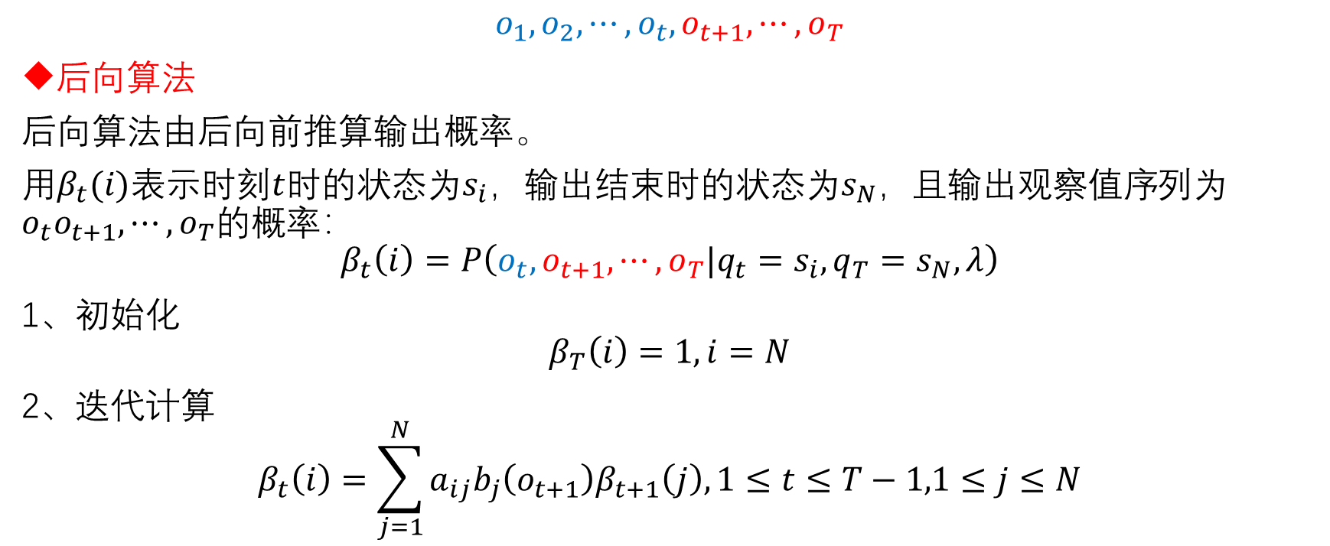
前向-后向算法
$${o_{1},o_{2},⋯, o}_{t},o_{t+1},⋯,o_{T}$$
后向算法
后向算法由后向前推算输出概率。
用$β_{t}(i)$表示时刻$t$时的状态为$s_{i}$，输出结束时的状态为$s_{N}$，且输出观察值序列为$o_{t}o_{t+1},⋯,o_{T}$的概率：
$$β_{t}\left(i\right)=P\left(o_{t},o_{t+1},⋯,o_{T}|q_{t}=s_{i},q_{T}=s_{N},λ\right)$$
1、初始化
$$β_{T}\left(i\right)=1,i=N$$
2、迭代计算
$$β_{t}\left(i\right)=\sum_{j=1}^{N}{a_{ij}b_{j}\left(o_{t+1}\right)β_{t+1}\left(j\right), 1≤t≤T−1,1≤j≤N}$$

Slide 17
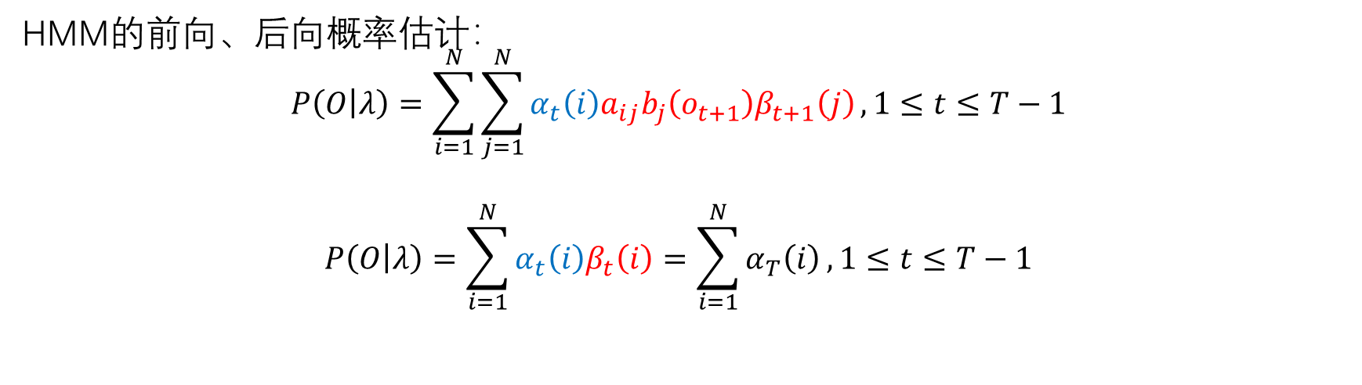
前向-后向算法
HMM的前向、后向概率估计：
$$P\left(O | λ\right)=\sum_{i=1}^{N}{\sum_{j=1}^{N}{α_{t}\left(i\right)a_{ij}b_{j}\left(o_{t+1}\right)β_{t+1}\left(j\right)}},1≤t≤T−1$$
$$P\left(O | λ\right)=\sum_{i=1}^{N}{α_{t}\left(i\right)β_{t}\left(i\right)}=\sum_{i=1}^{N}{α_{T}\left(i\right)},1≤t≤T−1$$

Slide 18
Viterbi算法
Viterbi算法用于解决如何寻找与给定观察值序列对应的最佳状态序列的问题。
0.4
0.5
0.9
Q: q₁ q₂ q₃ q₄
O: A B B A
Start
s₁
0.6
s₂
0.5
s₃
0.1
End
t
A
B
$\left[\begin{aligned}0.2 \\ 0.8\end{aligned}\right] \left[\begin{aligned}0.6 \\ 0.4\end{aligned}\right]$ $\left[\begin{aligned}0.4 \\ 0.6\end{aligned}\right]$
s₁
s₂
s₃
采用Viterbi算法求解产生观察序列ABBA最佳路径的格型图

Slide 19
Viterbi算法
Viterbi算法用于解决如何寻找与给定观察值序列对应的最佳状态序列的问题。
0.4
0.5
0.9
Q: q₁ q₂ q₃ q₄
O: A B B A
Start
s₁
0.6
s₂
0.5
s₃
0.1
End
t
A
B
$\left[\begin{aligned}0.2 \\ 0.8\end{aligned}\right] \left[\begin{aligned}0.6 \\ 0.4\end{aligned}\right]$ $\left[\begin{aligned}0.4 \\ 0.6\end{aligned}\right]$
s₁
1.0x0.2=0.2
s₂
0.0
s₃
0.0
采用Viterbi算法求解产生观察序列ABBA最佳路径的格型图

Slide 20
Viterbi算法
Viterbi算法用于解决如何寻找与给定观察值序列对应的最佳状态序列的问题。
0.4
0.5
0.9
Q: q₁ q₂ q₃ q₄
O: A B B A
Start
s₁
0.6
s₂
0.5
s₃
0.1
End
t
A
B
$\left[\begin{aligned}0.2 \\ 0.8\end{aligned}\right] \left[\begin{aligned}0.6 \\ 0.4\end{aligned}\right]$ $\left[\begin{aligned}0.4 \\ 0.6\end{aligned}\right]$
s₁
0.4x0.8
0.4x0.8
0.4x0.2
1.0x0.2=0.2
0.064
0.02048
0.0016384
0.6x0.4
0.6x0.4
0.6x0.6
s₂
0.0
0.048
0.5x0.4
0.01536‬
0.5x0.6
0.0073728
0.5x0.6
0.5x0.4
s₃
0.0
0.0
0.01440
0.005184
0.9x0.4
采用Viterbi算法求解产生观察序列ABBA最佳路径的格型图

Slide 21
Viterbi算法
Viterbi算法用于解决如何寻找与给定观察值序列对应的最佳状态序列的问题。
0.4
0.5
0.9
Q: q₁ q₂ q₃ q₄
O: A B B A
Start
s₁
0.6
s₂
0.5
s₃
0.1
End
t
A
B
$\left[\begin{aligned}0.2 \\ 0.8\end{aligned}\right] \left[\begin{aligned}0.6 \\ 0.4\end{aligned}\right]$ $\left[\begin{aligned}0.4 \\ 0.6\end{aligned}\right]$
s₁
0.4x0.8
0.4x0.8
0.4x0.2
1.0x0.2=0.2
0.064
0.02048
0.0016384
0.6x0.4
0.6x0.4
0.6x0.6
s₂
0.0
0.048
0.5x0.4
0.01536‬
0.5x0.6
0.0073728
0.5x0.6
0.5x0.4
s₃
0.0
0.0
0.01440
0.005184
0.9x0.4
采用Viterbi算法求解产生观察序列ABBA最佳路径的格型图

Slide 22
Viterbi算法
Viterbi算法用于解决如何寻找与给定观察值序列对应的最佳状态序列的问题。
0.4
0.5
0.9
Q: q₁ q₂ q₃ q₄
O: A B B A
Start
s₁
0.6
s₂
0.5
s₃
0.1
End
t
A
B
$\left[\begin{aligned}0.2 \\ 0.8\end{aligned}\right] \left[\begin{aligned}0.6 \\ 0.4\end{aligned}\right]$ $\left[\begin{aligned}0.4 \\ 0.6\end{aligned}\right]$
s₁
0.4x0.8
0.4x0.8
0.4x0.2
1.0x0.2=0.2
0.064
0.02048
0.0016384
0.6x0.4
0.6x0.4
0.6x0.6
s₂
0.0
0.048
0.5x0.4
0.01536‬
0.5x0.6
0.0073728
0.5x0.6
0.5x0.4
s₃
0.0
0.0
0.01440
0.005184
最佳状态序列：s₁-s₁-s₁-s₂
0.9x0.4
采用Viterbi算法求解产生观察序列ABBA最佳路径的格型图

Slide 23
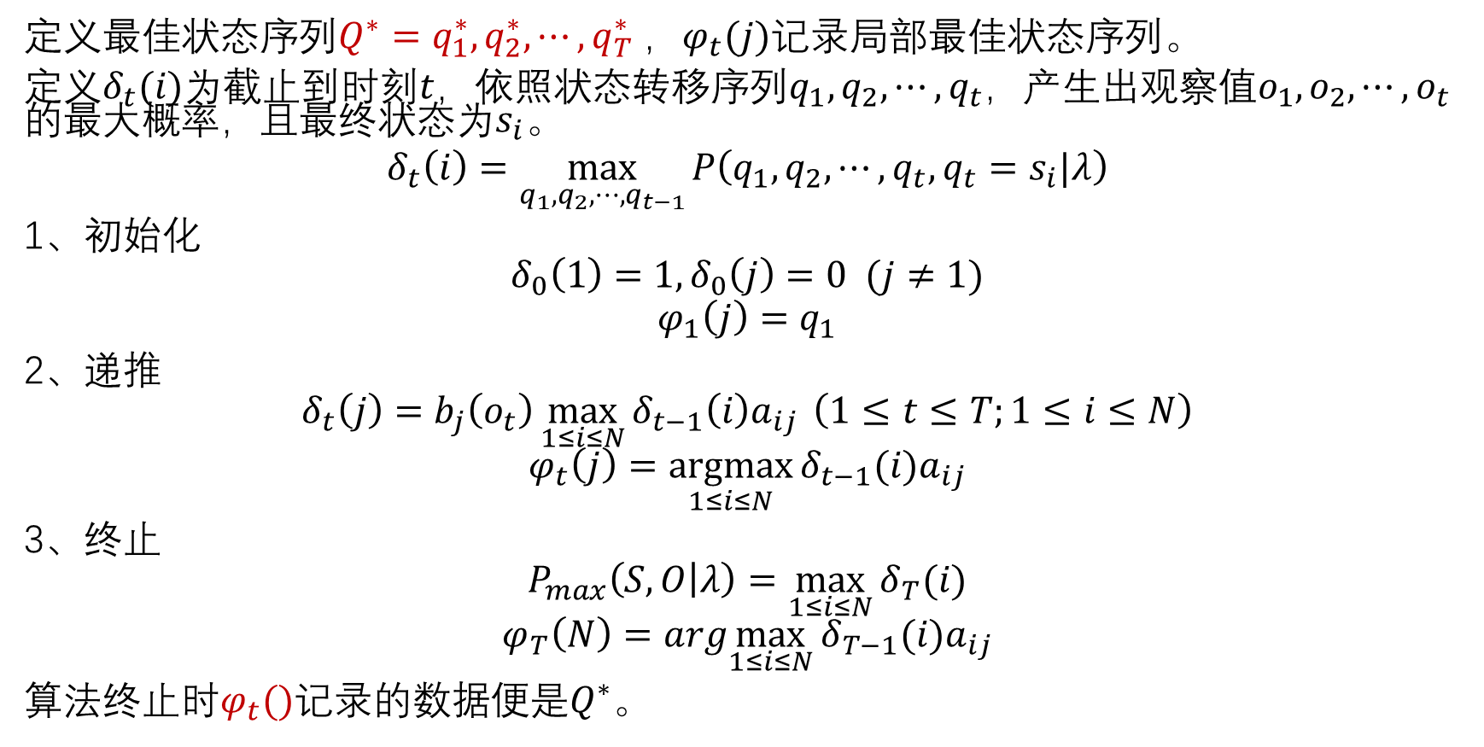
Viterbi算法
定义最佳状态序列$Q^{∗}=q_{1}^{∗},q_{2}^{∗},⋯,q_{T}^{∗}$ ，$φ_{t}(j)$记录局部最佳状态序列。
定义$δ_{t}(i)$为截止到时刻$t$，依照状态转移序列$q_{1},q_{2},⋯,q_{t}$，产生出观察值$o_{1},o_{2},⋯{,o}_{t}$的最大概率，且最终状态为$s_{i}$。
$δ_{t}\left(i\right)=\max_{q_{1},q_{2},⋯,q_{t−1}}{P\left(q_{1},q_{2},⋯,q_{t},q_{t}=s_{i}|λ\right)}$
1、初始化
$$δ_{0}\left(1\right)=1,δ_{0}\left(j\right)=0 (j≠1)$$
$$φ_{1}\left(j\right)=q_{1}$$
2、递推
$$δ_{t}\left(j\right)=b_{j}\left(o_{t}\right)\max_{1≤i≤N}{δ_{t−1}\left(i\right)a_{ij}} \left(1≤t≤T;1≤i≤N\right)$$
$$φ_{t}\left(j\right)=\underset{1≤i≤N}{argmax}{δ_{t−1}(i)a_{ij}}$$
3、终止
$$P_{max}\left(S,O | λ\right)=\max_{1≤i≤N}{δ_{T}(i)}$$
$$φ_{T}\left(N\right)=arg\max_{1≤i≤N}{δ_{T−1}(i)a_{ij}}$$
算法终止时$φ_{t}()$记录的数据便是$Q^{∗}$。

Slide 24
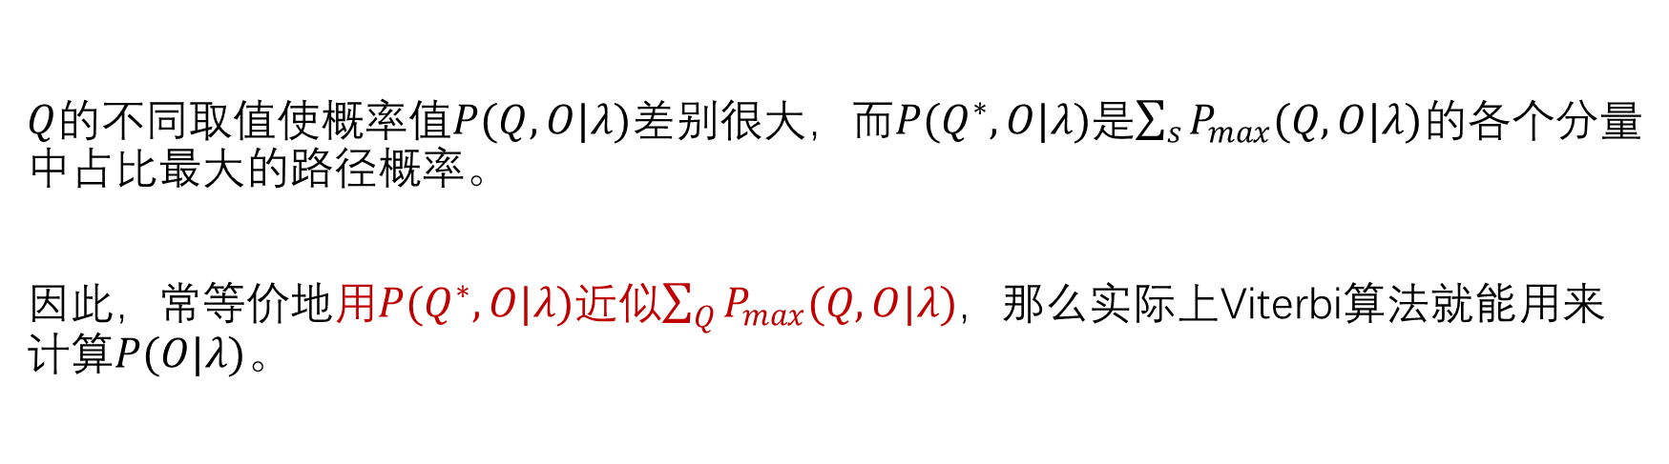
Viterbi算法
$Q$的不同取值使概率值$P(Q,O|λ)$差别很大，而$P(Q^{∗},O|λ)$是$\sum_{s}{P_{max}(Q,O|λ)}$的各个分量中占比最大的路径概率。
因此，常等价地用$P(Q^{∗},O|λ)$近似$\sum_{Q}{P_{max}(Q,O|λ)}$，那么实际上Viterbi算法就能用来计算$P(O|λ)$。

Slide 25
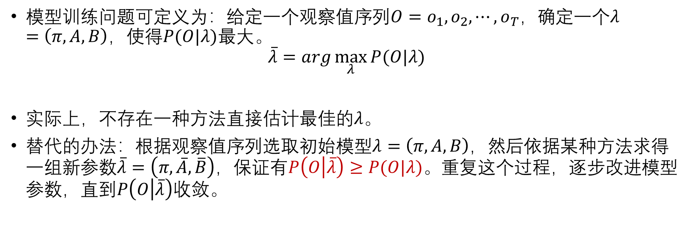
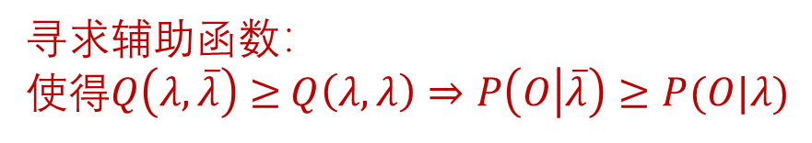
模型训练问题
模型训练问题可定义为：给定一个观察值序列$O=o_{1},o_{2},⋯,o_{T}，$确定一个$λ=\left(π,A,B\right)$，使得$P(O|λ)$最大。
$$\overline{λ}=arg\max_{λ}{P(O|λ)}$$
实际上，不存在一种方法直接估计最佳的$λ$。
替代的办法：根据观察值序列选取初始模型$λ=\left(π,A,B\right)$，然后依据某种方法求得一组新参数$\overline{λ}=\left(π,\overline{A},\overline{B}\right)$，保证有$P\left(O | \overline{λ}\right)≥P(O|λ)$。重复这个过程，逐步改进模型参数，直到$P\left(O | \overline{λ}\right)$收敛。
寻求辅助函数：
使得$Q\left(λ, \overline{λ}\right)$ $≥$ $Q\left(λ,λ\right)⇒P\left(O | \overline{λ}\right)≥P(O|λ)$

Slide 26
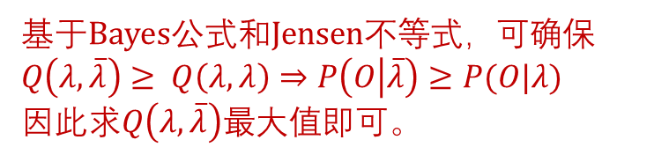
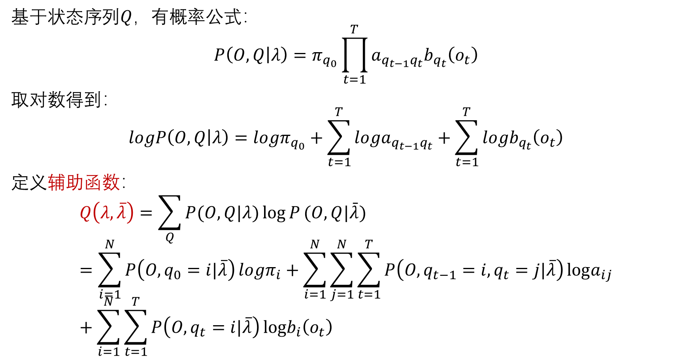
Baum-Welch算法（简称B-W算法）
基于状态序列$Q$，有概率公式：
$$P\left(O,Q | λ\right)=π_{q_{0}}\prod_{t=1}^{T}{a_{q_{t−1}q_{t}}b_{q_{t}}\left(o_{t}\right)}$$
取对数得到：
$$logP\left(O,Q | λ\right)={logπ}_{q_{0}}+\sum_{t=1}^{T}{loga_{q_{t−1}q_{t}}}+\sum_{t=1}^{T}{logb_{q_{t}}\left(o_{t}\right)}$$
定义辅助函数：
$$Q\left(λ, \overline{λ}\right)=\sum_{Q}{P(O,Q|λ)\log{P}(O,Q|\bar{λ})}=\sum_{i=1}^{N}{P\left(O,q_{0}=i|\overline{λ}\right)}{logπ}_{i}+\sum_{i=1}^{N}{\sum_{j=1}^{N}{\sum_{t=1}^{T}{P\left(O,q_{t−1}=i,q_{t}=j|\overline{λ}\right)}loga_{ij}}}+\sum_{i=1}^{N}{\sum_{t=1}^{T}{P\left(O,q_{t}=i|\overline{λ}\right)}logb_{i}\left(o_{t}\right)}$$
基于Bayes公式和Jensen不等式，可确保
$Q\left(λ, \overline{λ}\right)$ $≥ Q\left(λ,λ\right)⇒P\left(O | \overline{λ}\right)≥P(O|λ)$
因此求$Q\left(λ, \overline{λ}\right)最大值$即可。

Slide 27
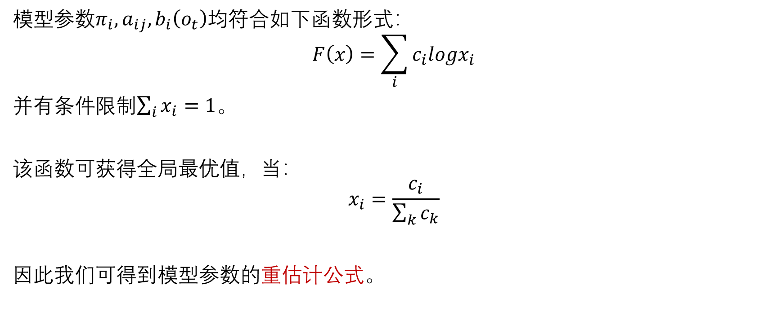
Baum-Welch算法（简称B-W算法）
模型参数$π_{i},a_{ij},b_{i}\left(o_{t}\right)$均符合如下函数形式：
$$F\left(x\right)=\sum_{i}{c_{i}logx_{i}}$$
并有条件限制$\sum_{i}{x_{i}=1}$。
该函数可获得全局最优值，当：
$$x_{i}=\frac{c_{i}}{\sum_{k}{c_{k}}}$$
因此我们可得到模型参数的重估计公式。

Slide 28
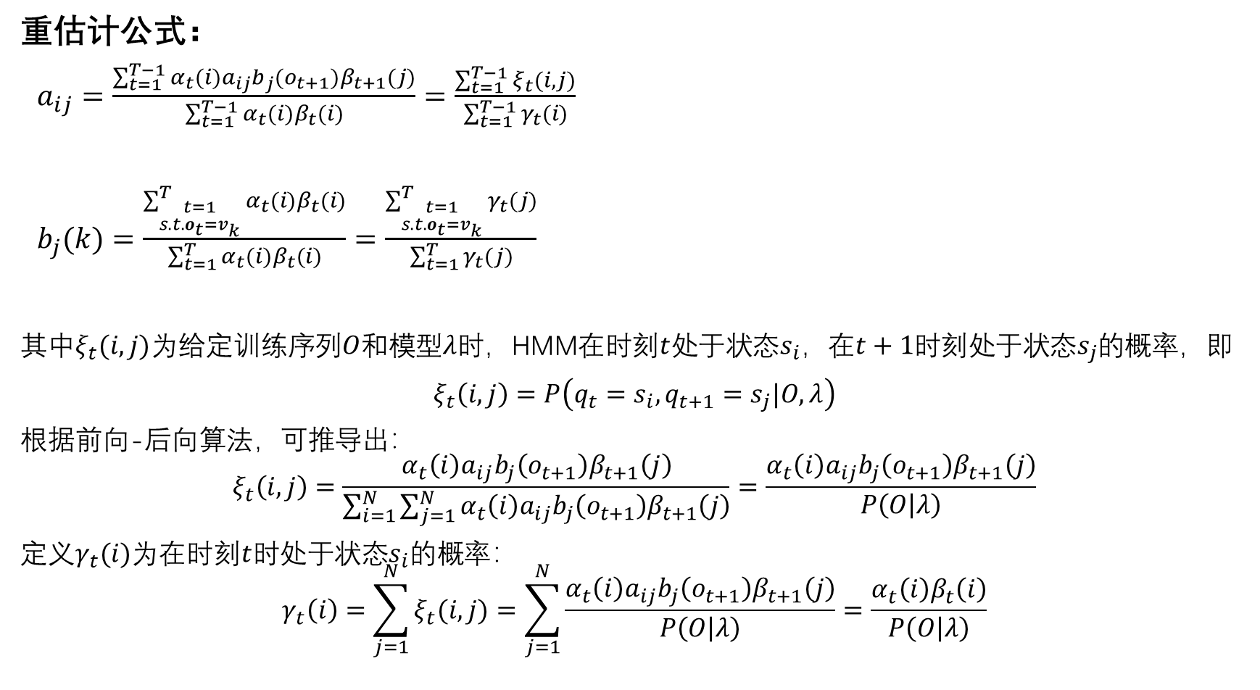
Baum-Welch算法—重估计公式
重估计公式：
$a_{ij}=\frac{\sum_{t=1}^{T−1}{α_{t}(i)a_{ij}b_{j}(o_{t+1})β_{t+1}(j)}}{\sum_{t=1}^{T−1}{α_{t}(i)β_{t}(i)}}=\frac{\sum_{t=1}^{T−1}{ξ_{t}(i,j)}}{\sum_{t=1}^{T−1}{γ_{t}(i)}}$
$b_{j}(k)=\frac{\sum_{\begin{aligned}t=1 \\ s.t.o_{t}=v_{k}\end{aligned}}^{T}{α_{t}(i)β_{t}(i)}}{\sum_{t=1}^{T}{α_{t}(i)β_{t}(i)}}=\frac{\sum_{\begin{aligned}t=1 \\ s.t.o_{t}=v_{k}\end{aligned}}^{T}{γ_{t}(j)}}{\sum_{t=1}^{T}{γ_{t}(j)}}$
其中$ξ_{t}(i,j)$为给定训练序列$O$和模型$λ$时，HMM在时刻$t$处于状态$s_{i}$，在$t+1$时刻处于状态$s_{j}$的概率，即
$ξ_{t}\left(i,j\right)=P\left(q_{t}=s_{i},q_{t+1}=s_{j}|O,λ\right)$
根据前向-后向算法，可推导出：
$$ξ_{t}\left(i,j\right)=\frac{α_{t}\left(i\right)a_{ij}b_{j}\left(o_{t+1}\right)β_{t+1}\left(j\right)}{\sum_{i=1}^{N}{\sum_{j=1}^{N}{α_{t}\left(i\right)a_{ij}b_{j}\left(o_{t+1}\right)β_{t+1}\left(j\right)}}}=\frac{α_{t}\left(i\right)a_{ij}b_{j}\left(o_{t+1}\right)β_{t+1}\left(j\right)}{P\left(O | λ\right)}$$
定义$γ_{t}(i)$为在时刻$t$时处于状态$s_{i}$的概率：
$$γ_{t}\left(i\right)=\sum_{j=1}^{N}{ξ_{t}(i,j)}=\sum_{j=1}^{N}{\frac{α_{t}\left(i\right)a_{ij}b_{j}\left(o_{t+1}\right)β_{t+1}\left(j\right)}{P\left(O | λ\right)}}=\frac{α_{t}\left(i\right)β_{t}\left(i\right)}{P\left(O | λ\right)}$$

Slide 29
Baum-Welch算法—EM训练过程
Baum-Welch算法的理论基础是（Expectation Maximization）算法，包含两个主要方面：
一是求期望（expectation），用E来表示；
一是最大化（maximization），用M来表示。

Slide 30
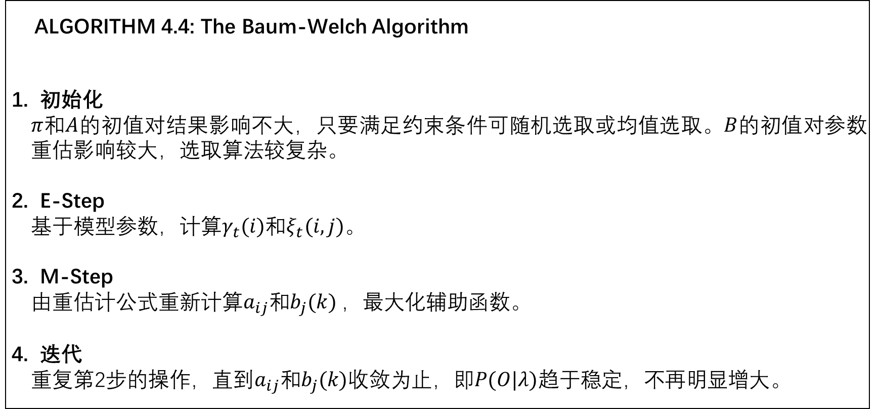
Baum-Welch算法—EM训练过程
ALGORITHM 4.4: The Baum-Welch Algorithm
初始化
$π$和$A$的初值对结果影响不大，只要满足约束条件可随机选取或均值选取。$B$的初值对参数重估影响较大，选取算法较复杂。
E-Step
基于模型参数，计算$γ_{t}(i)$和$ξ_{t}(i,j)$。
M-Step
由重估计公式重新计算$a_{ij}$和$b_{j}(k)$，最大化辅助函数。
迭代
重复第2步的操作，直到$a_{ij}$和$b_{j}(k)$收敛为止，即$P(O|λ)$趋于稳定，不再明显增大。

Slide 31
4.3 本章小结
描述双重随机过程：HMM
HMM三大问题
模型评估问题：前向-后向算法
最佳路径问题：Viterbi算法
模型训练问题：Baum-Welch算法
Baum-Welch算法采用的辅助函数和推导过程比较复杂，可查阅Jensen不等式。

Slide 32
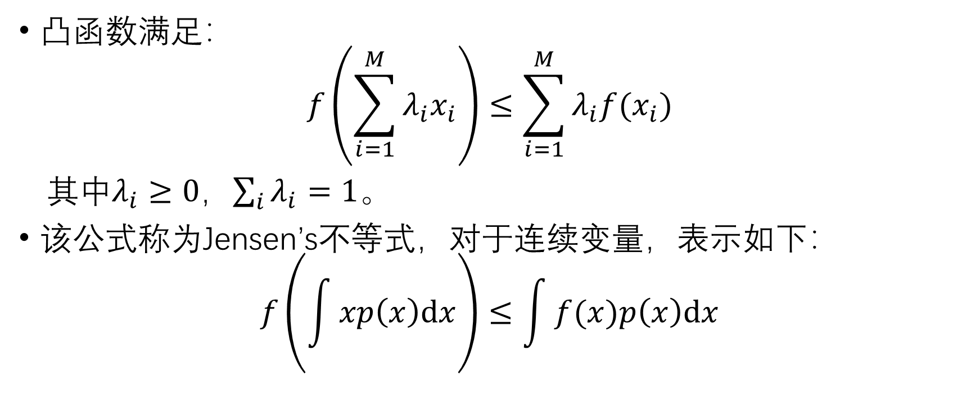
附录：Jensen’s inequality(不等式)
凸函数满足：
$$f\left(\sum_{i=1}^{M}{λ_{i}x_{i}}\right)≤\sum_{i=1}^{M}{λ_{i}{f(x}_{i})}$$
其中$λ_{i}≥0$，$\sum_{i}{λ_{i}}=1$。
该公式称为Jensen’s不等式，对于连续变量，表示如下：
$$f\left(\int{xp\left(x\right)dx}\right)≤\int{f(x)p\left(x\right)dx}$$

